Slide 1

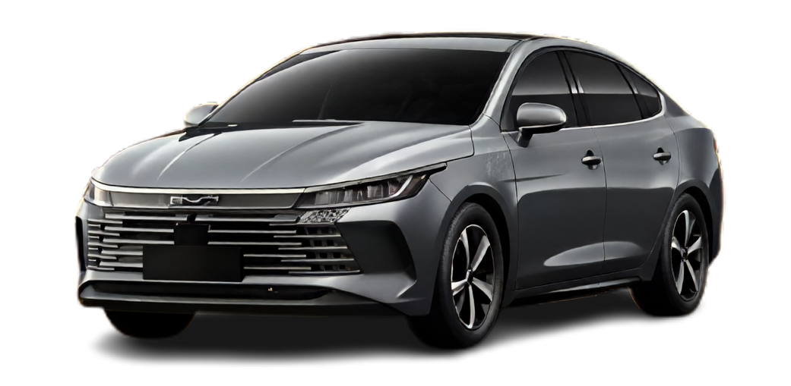
2020-2023
中国新能源汽车销量数据分析报告

Slide 2
市场总体规模与增长
2020年至2023年，中国新能源汽车市场经历了高速增长期，
四年累计销量达到16,583,019辆，参与厂商116家，在售车型378款。
年度销量趋势
年度增长率

Slide 3
市场总体规模与增长
月度销量呈现明显的“前低后高”季节性特征，年底为销量高峰。
月度销量趋势

Slide 4
厂商竞争格局
比亚迪稳居榜首，销量断层领先。理想、蔚来等新势力品牌表现亮眼，具备竞争潜力。
市场份额占比
厂商销量排行 TOP10

Slide 5
车型销量分析
最受欢迎的车型是上汽通用五菱的宏光MINIEV，TOP8中比亚迪占据5款，展现出强大的产品竞争力。
TOP5
特斯拉中国
Model 3
TOP4
比亚迪
秦PLUS
TOP1
上汽通用五菱
宏光MINIEV
…
…
TOP7
比亚迪
海豚
TOP6
比亚迪
汉
TOP3
比亚迪
宋PLUS新能源
TOP2
特斯拉中国
Model Y
TOP8
比亚迪
元PLUS

Slide 6
价格区间销量分析
第一梯队
价格区间销量分布
10到20万,占比超过四成，大众主力消费区间。
第二梯队
入门档（10万以下）加中端档（20到30万），与10到20万区间份额持平。
第三梯队
30到40万，占据13%。
第四梯队
高端档（40万及以上）合计6%，高端车型受众较少，难以成为车企销量支柱。

Slide 7
行业集中度分析
行业份额前3名企业销量在2021年略有下降，市场爆发期新进入者增多，竞争加剧；CR3在2022年后开始回升，头部效应增强，比亚迪一家独大是集中度提升的主要驱动因素；CR10基本稳定在70到75%区间，说明腰部厂商仍有生存空间。
行业集中度
注：行业集中度（如CR3）指行业份额排名前N（前3）家企业的销量占整体市场总和的比例。

